Slide 1
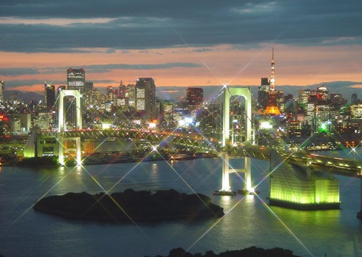
일본 경제와 기업
고명준 [ 전산공학과 20735079]
박지현 [사회복지학과 21018753]
조윤영 [국제관계학과 20920130]

Slide 2
목 차
1. 일본 근대 경제사
-일본경제의 구조와 특징
-버블경제
-1990년대의‘잃어버린 10년‘
-대지진 발생 이후의 일본경제
2.1 일본의 기업구조
-대기업
-중소기업
2.2 일본기업의 현주소
-도요타
-전자업계의 몰락
3. 2013년 일본 경제 전망

Slide 3
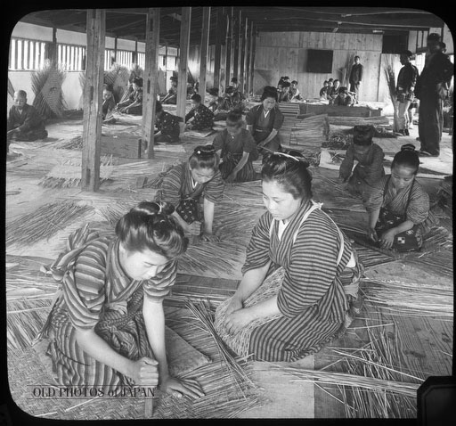
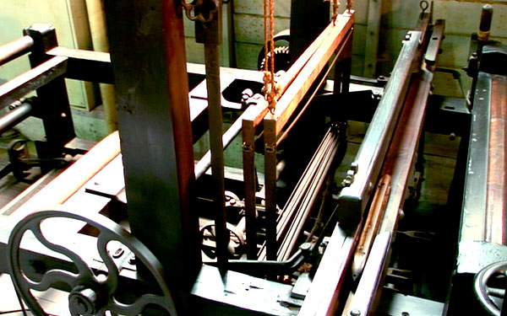
1.1 일본 근대 경제사
일본 경제와 구조의 특징
1900년대 산업 혁명기

Slide 4
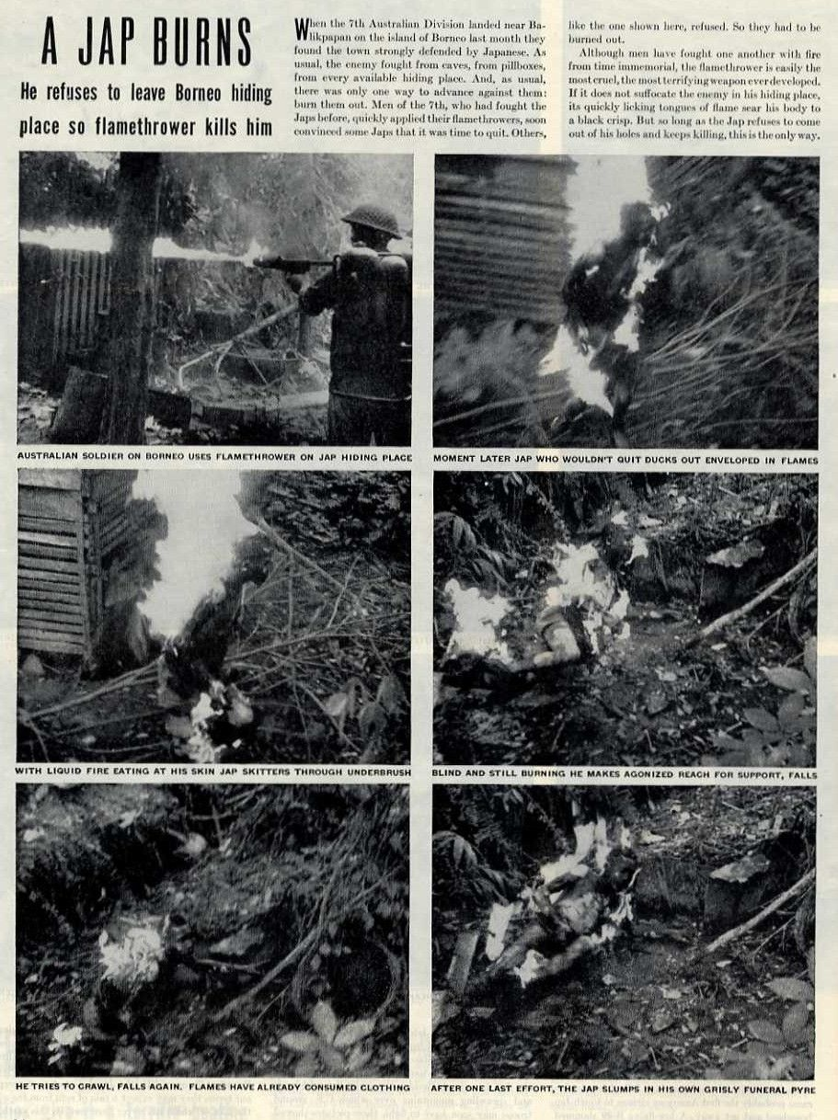
1.1 일본 근대 경제사
1945~ 50년대 – 고도 성장 준비기
제 2차 세계 대전 후
- 전 국토의 1/4 상실
식량 문제
실업 문제
전력난

Slide 5
1.1 일본 근대 경제사
1945~ 50년대 – 고도 성장 준비기
인플레이션 발생
연합군의 경제 민주화 정책
재벌 개혁
토지 개혁
노동 조합 육성
일본 정부의 경제 정책
경사 생산 방식

Slide 6
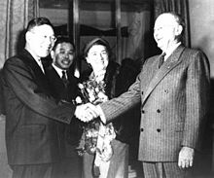
1.1 일본 근대 경제사
1945~ 50년대 – 고도 성장 준비기
조셉 돗지
( Joshep M. Dodgh)
디트로이트 은행장
일본 경제 = 竹馬経済

Slide 7
1.1 일본 근대 경제사
1945~ 50년대 – 고도 성장 준비기
[ 돗지 라인 ] 입안
균형 예산
초 긴축 정책 물가 통제
1 $ = 360￥, 무역확대 도모
불황
인플레이션
수습

Slide 8
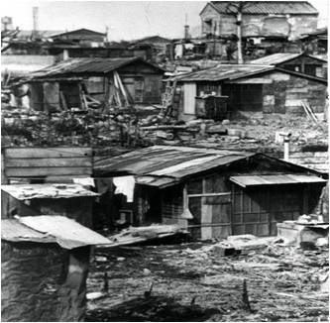
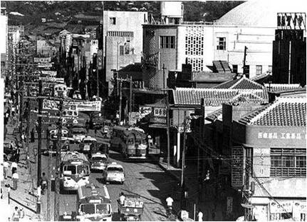
1.1 일본 근대 경제사
1945~ 50년대 – 고도 성장 준비기
- 한국 전쟁
패전 후 일본
한국 전쟁 후 일본

Slide 9
1.1 일본 근대 경제사
1960년대 - 고도 경제성장기
진무 경기(神武景気) | (31개월 1954년 12월 ~ 1957년 6월)
이와토 경기(岩戸景気) | (42개월 1958년 7월 ~ 1961년 12월)
올림픽경기(オリンピック景気) | (24개월 1962년 11월 ~ 1964년 10월)
이자나기 경기(いざなぎ景気) | (57개월 1965년 11월 ~ 1970년 7월)

Slide 10
1.1 일본 근대 경제사
1960년대 - 고도 경제성장기
국내적 요인
-「국민소득배증계획」발표
=>실질경제성장률 10% ↑
- 높은 저축률
- 기술 진보와 중화학 공업
- 소비 의욕↑
60년대 - 삼종신기
70년대 - 3C
국외적 요인
- 세계적으로 성장
- 고정환율제
저 유가

Slide 11
1.1 일본 근대 경제사
1960년대 - 고도 경제성장기
결과
- 경제 대국 부상
- 무역수지흑자와 선진국 견제 강화
- 채무국 → 채권국
- 일본의 경제 시스템 확립

Slide 12
1.1 일본 근대 경제사
1970년대 - 고도 경제성장기
1973년 1차 오일 쇼크
-1979년 2차 오일 쇼크
오일 쇼크
극복
국내 물가
안정
감량 경영 실시
철강업 -> 반도체 산업

Slide 13

1.1 일본 근대 경제사
1980년대 후반 ~ 1990년대 초반
급격한 경제 성장
- 국제적 마찰
- 플라자 합의(1985.09.22)
( 엔과 마르크는 비싸게, 달러는 싸게)
뉴욕 플라자 호텔

Slide 14
1.1 일본 근대 경제사
1990년대 초 ~ 2000년대
- 1990년 버블 붕괴 → 경기 침체 시기 시작
( 경제 성장률 4.6 % -> 0.9 % ↓)
잃어버린 10년 ( 1991년~ 현재)
미국의 서브 프라임 모기지
→ 2008년 GDP 마이너스 기록

Slide 15
1.1 일본 근대 경제사
→ 일본의 수출 증가
버블 경제(1985년~1990년
미국의 고금리
→ 미국의 제조업 붕괴
1 $ = 125 ￥
1 $ = 250￥
→
플라자 합의

Slide 16
1.1 일본 근대 경제사
일본정부
- 금리 긴축 정책 ( 금리 2.5 ↓ )
- 대출 확대 정책
버블 형성

Slide 17
1.1 일본 근대 경제사
일본 정부와 은행의 조치
금리 상승 ( 1989년 2.5% → 1990년 6 %)
대출 금지
버블붕괴
금융기관 연쇄 도산, 파산
급격한 경기 침체

Slide 18
1.1 일본 근대 경제사
1990년대의 ‘잃어버린 10년’
정부
땅값 주가
폭락
가정.은행
파산
소비감소
10년 장기불황
기업실적↓

Slide 19
1.1 일본 근대 경제사
기업의 해결책
구조조정
실업자 수
126만→350만
3배 증가
자살률 증가↑

Slide 20
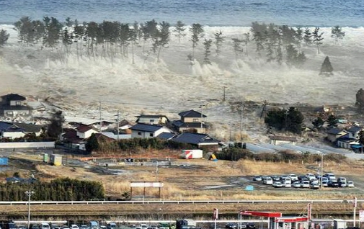
1.1 일본 근대 경제사
동일본대지진
2011년 3월 11일
일본 도호쿠(東北) 지방에서
발생한 일본 관측 사상 최대인
리히터 규모 9.0의 지진

Slide 21
1.1 일본 근대 경제사
동부대지진
경제성장률 1년 사이
4.4%
→ -0.9%
인구감소
노령화
내수시장
축소
정부재정
악화
무역 수지도
31년 만에
적자

Slide 22
1.1 일본 근대 경제사
기업
무역자유화
지연
과중한 세금
노동
및 환경 규제
전력난
무역적자 고착화, 전력난에 따른 성장기반 훼손
향후 일본 경제

Slide 23
1.1 일본 근대 경제사
주요 산업의 구조 및 전략 변화
자동차 산업
신흥국 공략을 적극 추진
전기, 전자 산업
미래 유망산업 분야 진출 확대
글로벌 분산 형 생산시스템 구축

Slide 24
2.1 일본의 기업
메이지 정부시대
회사제도의 도입
민간자본을 이용한 투자
관영사업과 기업매수를 통한 사세 확장
재벌 기업의등장
재벌기업의 등장

Slide 25



2.1 일본의 기업
미쓰이(三井) 미쓰비시(三菱) 스미토모(住友)
야스다(安田)

Slide 26
2.1 일본의 기업
연합국에 의한 재벌해체와 독점금지
-대일 점령정책의 일환
-연합군에 의한 경제민주화 재벌해체
-전쟁특수 섬유,철 강류의 수출 대폭증가
-전쟁특수로 인한 이익 창출 `[16억 2000만달러]
기적의 번영 한국전쟁

Slide 27
2.1 일본의 기업
한국전쟁 특수로 인한 기업집단 형성
-주식상호보유
-사장회를 통한 정보교환 및 상호거래
-타 그룹에 대한 배타적인 자세
재벌기업의 재등장

Slide 28
2.1 일본의 기업
지주회사 의 설립 배경
- 1990년대 일본의 장기불황
- M&A를 통한 산업계 재편의 필요성 실감
- 독점금지법의 개정
- 다이에그룹 일본최초의 지주회사

Slide 29


2.2 일본기업의 현주소
- 일본의 자존심 , 일본 제조업의 역사
- 월드베스트 셀링

Slide 30

2.2 일본기업의 현주소
도요타 자동차 개요
사업 종류 | 자동차 및 부품
취급 품목 | 자동차
국적 | 일본
본사 소재지 | 아이치현
기업대표 | 도요타 아끼오
설립자 | 도요타 사키치
설립시기 | 1937년 8월

Slide 31
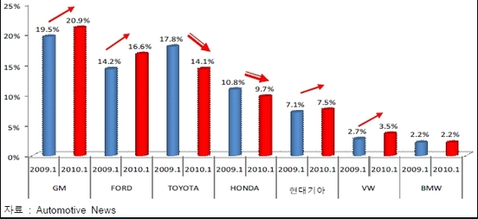
2.2 일본기업의 현주소
도요타 생산방식과 리콜사태
TPS (TOYOTA Production System)
- 질(質), 양(量), 타이밍의 조화를 통한 원가절감
2009년 11월 25일 대규모 리콜 사태
- 무분별한 글로벌 확장전략의 폐해
품질관리에 구멍 도요타 만의 장인정신 실종

Slide 32
2.2 일본기업의 현주소
리콜 사태 이후 도요타의 변화
.
- 글로벌 품질특별위원회 설치
- 고객제일주의, 현장중심, 인재육성
고객제일주의: 모든 과정의 품질을 고객의 시각에서
현장중심: 본사에 집중된 권한을 각 지역으로 분산
인재육성: 품질관리 강화를 위한 전문 인력양성

Slide 33

2.2 일본기업의 현주소
일본 전자업계의 몰락
- 미숙한 대처
- 소극적인 투자
- 오만한 경영
- 후발업체의 추격
- 엔고현상

Slide 34

2.2 일본기업의 현주소
- 트렌드 분석의 실패
- 리스크 회피
- 내수시장에 대한 지나친 의존

Slide 35

2.2 일본기업의 현주소
- 오판이 부른 몰락
- 지배구조
- 독자적 통신기술 고집

Slide 36

2.2 일본기업의 현주소
- 오판
- 샤프 온리원

Slide 37

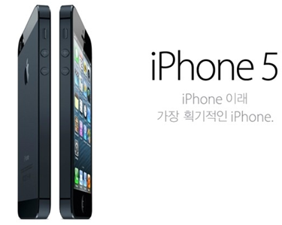
2.2 일본기업의 현주소
후발업체의 등장
( 삼성, LG, 애플 등 )
- 고품질
- 합리적인 가격
- 디자인의 우위

Slide 38
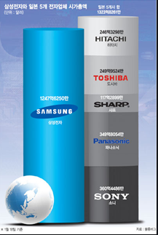
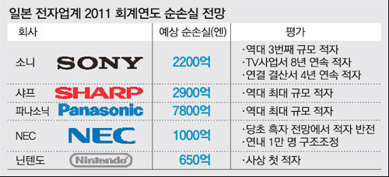
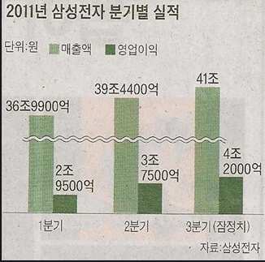
2.2 일본기업의 현주소

Slide 39
2.2 일본기업의 현주소
- 산업공동화
플라자 합의로 인한 엔고현상
- 창조력의 부재
- 내수시장에 대한 지나친 의존
- 인구고령화와 저 출산
초 고령화 사회와 1.57 쇼크

Slide 40
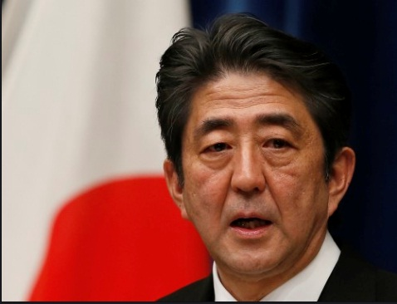
3. 일본 경제의 전망
아베노믹스
- 통화 정책 완화
- 재정 정책 확대
- 환태평양경제동반자
협정협상 참여

Slide 41
참고 문헌 및 이미지 발취
이향철. 2005. [일본경재 잃어버린 10년의 사투 그리고 회생]
박종규. 2007. [일본의 장기침체와 희생과정]
야하미 아키라. 2006. [근세 일본의 경제발전과 근면혁명]
주노종. 2007. [알기 쉬운 일본 경제, 경영 환경분석]
일본대지진 관련자료
http://blog.naver.com/dlwlgns33200/110105564886
이미지발췌 : NAVER

